Slide 1
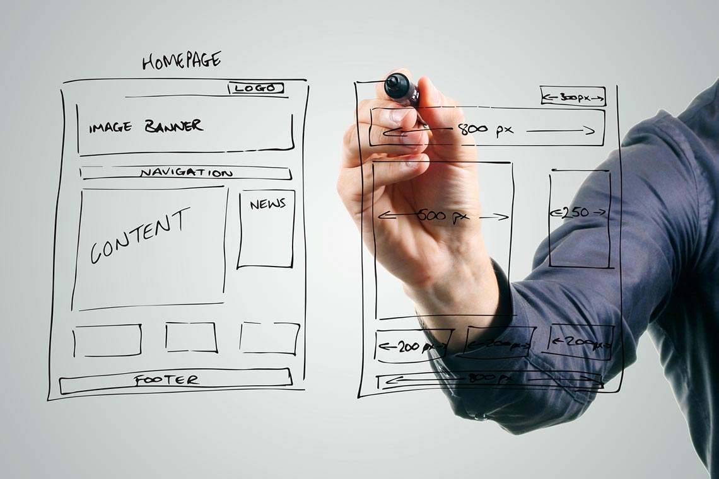
Ergonomie web
Alexis DUCERF – 2017
alexis.ducerf@deercoders.com

Slide 2
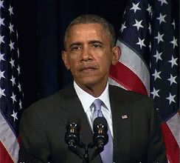
WAS IST DAS ?

Slide 3


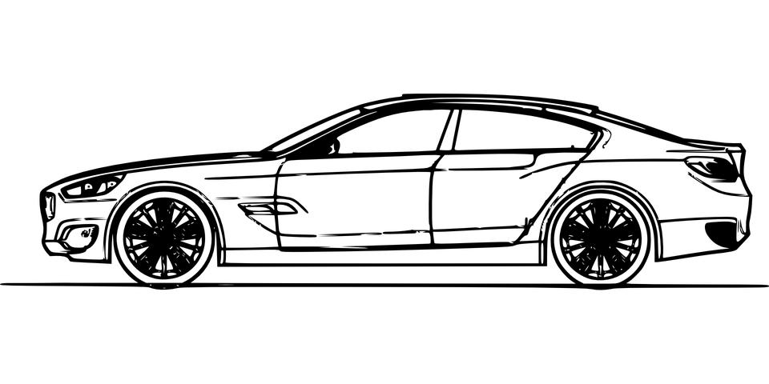
L’ergonomie est partout ! L’ergonomie a pour objectif d’adapter tous ces objets afin de vous faciliter la vie.

Slide 4

Utilité | Utilisabilité
Répondre à un besoin | Faciliter la satisfaction du besoin
+
=

Slide 5

+
Design
Ergonomie
=

Slide 6
Quelques principes

Slide 7


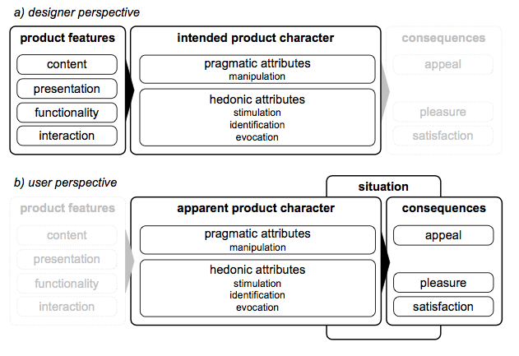



Modèle d’Hassenzahl

Slide 8
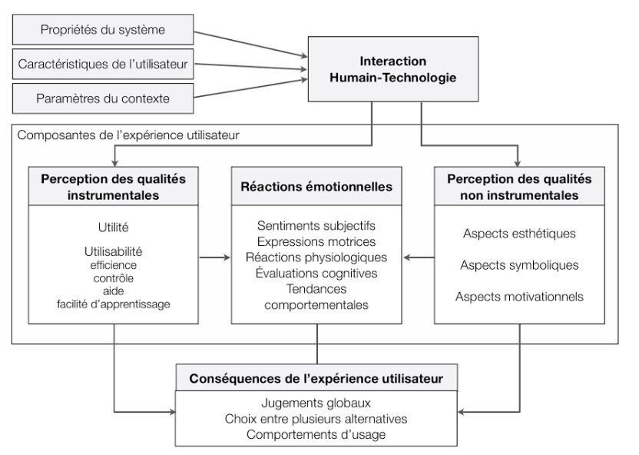
Modèle de Mahlk

Slide 9
Les théories de la Gestalt (1910)

Slide 10

Loi de la bonne forme
Le cerveau tente de former deux bonnes images

Slide 11

Loi de la continuité
Le cerveau tente de ne former qu’une seule ligne

Slide 12

Loi de la proximité
Le cerveau forme trois groupes

Slide 13
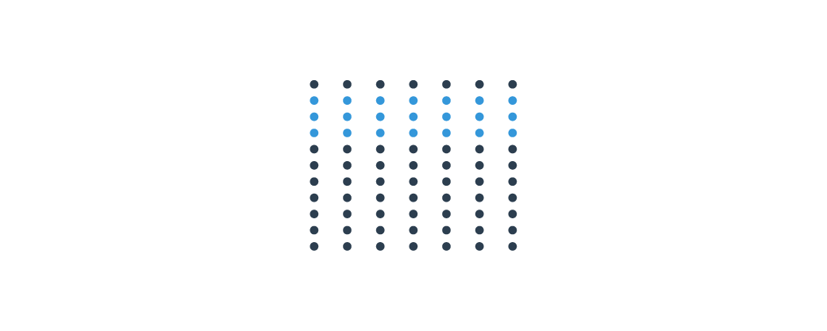
Loi de la similitude
Le cerveau place ensemble les éléments qui ont la même forme/couleur

Slide 14

Loi de destin commun
Les parties en mouvement ayant la même trajectoire sont perçus comme faisant partie de la même forme.

Slide 15

Loi de la clôture
Notre cerveau tente de fermer la forme

Slide 16
Travaux pratiques
Chercher dans des logos ou des parties de site des applications de ces différentes applications.
Trouver un exemples où la connaissance de ces règles permettent de déterminer un axe d’amélioration pour l’UX.

Slide 17
Dès maintenant
L’ergonomie ne doit pas se réfléchir à la fin du projet
Faire une analyse des concurrents en amont
Privilégier des zonings , wireframes et mockup en début de projet

Slide 18
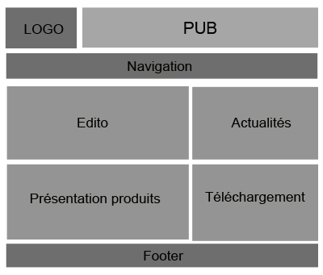
Zoning
On délimite seulement les zones de notre projet

Slide 19
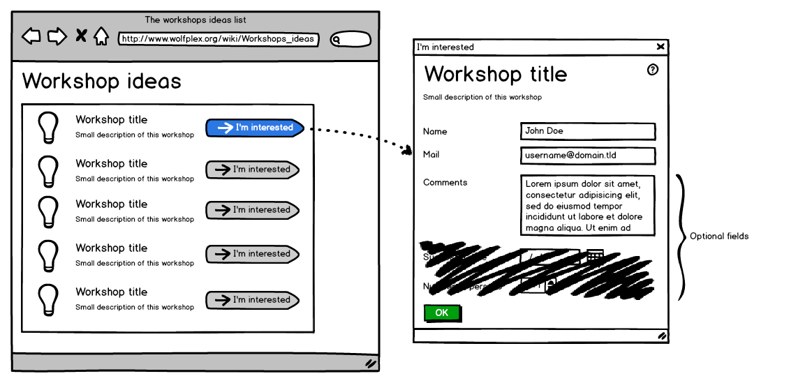
Wireframes
On utilise le zoning pour placer nos différents éléments

Slide 20
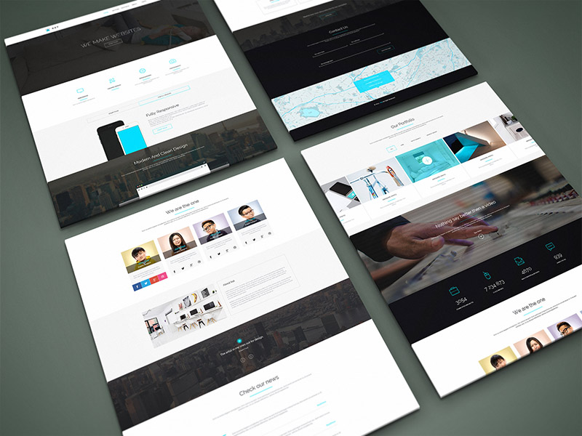
Mockup
C’est la phase finale, la mise en place de la maquette

Slide 21
Travaux pratiques
La société Deetify veut mettre en place un nouveau site de streaming musical et vous demande de l’aider :
Chercher les différents concurrents et lister les différences au niveau du marché (prix, diffusion, bonus, parts de marché, supports, équipe …) dans un tableur
Chercher les différents concurrents et lister les différences au niveau du design (UI + UX) dans un tableur
Créer un zoning + wireframe de la homepage

Slide 22
La règles des 3 clics
À ne pas prendre à la lettre
Limiter le parcours client
Limiter la complexité

Slide 23
Gamification / Ludification
Le fait de transformer une tâche anodine en jeu.
Principe de récompense
Collecte de points
Échanges entre joueurs

Slide 24
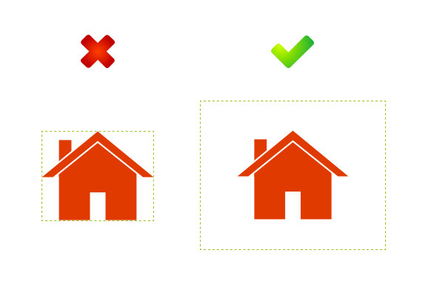
La loi de Fitts
Plus la cible est proche et grande et plus vite l’utilisateur pourra cliquer dessus
Notes:
Augmenter la taille (réelle ou virtuelle) de la zone cliquable
Les éléments cliquables doivent être proches

Slide 25
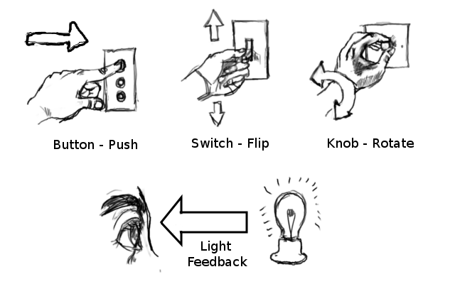
Concept d’affordance
L’action est suggéré par les caractéristiques d’un objet.
Attention aux affordances erronées (l’utilisateur pense pouvoir cliquer)

Slide 26
Le nombre de Miller / loi de Hick
7 ( +/- 2) !
La grande question sur la vie, l'univers et le reste est …
La loi de Hick nous dit que plus il y a de choix, plus l’utilisateur prendre de temps à décider. De plus, il est préférable d’avoir un seul groupe d’élément plutôt que plusieurs petits.
Notes:
Mémoire de travail
Hick : D’abord choisir, plus cliquer

Slide 27
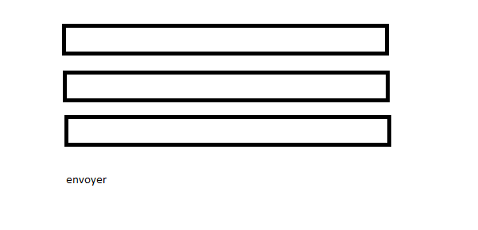
Travaux pratiques
Transformer ce formulaire grâce aux règles vues précédemment.

Slide 28
Focus group
Retour d’utilisateurs en groupe
Il n’est pas comparable à un test utilisateur qui sera fait seulement avec une personne

Slide 29

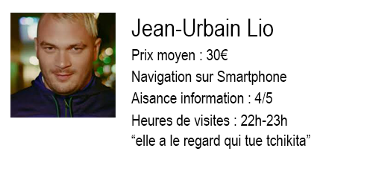
Persona
Créer des profils pour juger de l’utilisation du site pour des personnes différentes.

Slide 30
Avantage des personas
Se pencher sur sa cible
Humaniser la cible
Donner des objectifs à la cible

Slide 31
Travaux pratiques
La société Deetify veut mettre en place un nouveau site de streaming musical et vous demande de l’aider :
Créer deux personas pour notre site en essayant d’imaginer le maximum d’informations

Slide 32
Quelques règles

Slide 33
Architecture
Organiser son site de façon logique (par exemple trier les éléments par catégories)
Optimiser les menus
Privilégier des liens transversaux pour aider l’utilisateurs dans sa navigations entre les différentes pages

Slide 34
Organisation
Éviter d’afficher trop d’informations
Réduire la quantité de mots sur les pages
N’afficher que les principaux éléments de la navigation
Afficher les éléments optionnels seulement si nécessaire
Notes:
http://www.asos.fr/asos/asos-bonnet-style-marin-noir/prd/5178934?iid=5178934&clr=Noir&cid=4210&pgesize=36&pge=0&totalstyles=1457&gridsize=3&gridrow=1&gridcolumn=3

Slide 35
Organisation
Privilégier un fond uni et éviter les images de fond
Limiter les animations et ne pas faire d’animations simultanées
Utiliser le remplacement d’informations au clic ou au survol
Notes:
https://www.zalando.fr/adidas-originals-gazelle-baskets-basses-ad112b0h9-k13.html
http://www.meteofrance.com/accueil

Slide 36
Travaux pratiques
La société LDLC souhaite augmenter son taux d’inscription, elle vous propose de revoir son formulaire via des wireframes. Elle souhaiterait avoir au moins 2 propositions différentes.
https://secure.ldlc.com/Account/LoginPage.aspx?action=new

Slide 37
Cohérence
Conserver toujours la même navigation
Conserver les mêmes termes (par exemple : panier et/ou commande)
Notes:
http://www.pole-emploi.fr/accueil/ + http://www.pole-emploi.fr/candidat/

Slide 38
Conventions
> 80% = standard / > 50% - 79% = convention
« Je préfère ce que je connais »
Respecter les conventions de placement (barre de recherche, navigation)
Convention de nommages (Accueil / Panier …)

Slide 39
Informations
Il faut toujours informer l’utilisateur sur sa localisation (couleurs sur menu, fil d’Ariane …)
Donner de l’information ponctuelle (lien déjà visité, survol de lien …)
L’information peut aussi servir pour le stress marketing
Notes:
http://www.bazar-bio.fr/137-peau-normale
http://www.colette.fr/design/bougies/colette.html?___SID=U (design + senteurs)
--
Google.com
https://www.amazon.fr/gp/cart/view.html/ref=nav_cart
http://www.booking.com/hotel/fr/villabeaumarchais_paris.fr.html?aid=397596;label=gog235jc-index-fr-XX-XX-unspec-fr-com-L%3Afr-O%3AwindowsSnt-B%3Achrome-N%3AXX-S%3Abo-U%3Ac;sid=37eacc0ed787ad61b587e3ec91d7b591;checkin=2017-02-20;checkout=2017-02-21;dotd_fb=1;promo=51974&#tab-main

Slide 40
Compréhension
Il est parfois utile de privilégier des icônes pour améliorer la compréhension
Les symboles et codes doivent être clairs
Évitez les métaphores
Notes:
http://www.gudrunsjoden.com/fr (recherche)
https://www.spartoo.com/securelogin.php?from=compte (icones)

Slide 41
Assistance
Il faut toujours guider l’utilisateur dans sa navigation, par exemple grâce à des flèches.
Vous pouvez utiliser les principes d’affordances pour accompagner l’utilisateur (voir les éléments cliquables …).
Privilégiez des phrases à l’infinitif ou à l’impératif pour préciser la présence d’une action.
« prémachez » le travail de l’utilisateur (heure avec google calendar).
Fournissez de l’aide explicite en proposant des produits (par exemple un barrette de RAM pour aller avec la carte-mère).
Notes:
https://www.unebeauty.com/fr/
http://www.asos.fr/asos/asos-sweat-a-capuche-oversize-avec-ourlet-effet-chemise/prd/6951847?iid=6951847&clr=Grischin%C3%A9&cid=12418&pgesize=36&pge=0&totalstyles=892&gridsize=3&gridrow=1&gridcolumn=1 (acheter le look)

Slide 42
Gestion des erreurs
Optimisez vos formulaires pour qu’ils préviennent des erreurs (champs obligatoires)
Ajouter des libellés pour les cas spécifiques
Demander une confirmation pour les actions risqués
Créer une page 404
Notes:
https://www.etsy.com/fr/ (Les noms sur Etsy sont publics, mais facultatifs.)
https://twitter.com/signup
Supprimer un repo github

Slide 43
Rapidité
Il faut offrir à l’utilisateur des outils pour gagner en rapidité
L’utilisation des raccourcis clavier (google document)
Relancer une commande déjà livrée
Prédiction de mots (google)
Éviter de faire « cliquer » du texte à l’utilisateur
Notes:
https://mobile.free.fr/moncompte/

Slide 44
Liberté
Pas de scrolljacking ! Éviter les actions au scroll.
Ne pas ajouter d’éléments à l’utilisateur sans son accord (par exemple une assurance au panier )
Évitez l’affichage de pop-ups spontanées et de sons.
N’envoyez pas l’utilisateur sur une autre page sans son accord (play store par exemple)

Slide 45
Accessibilité
Pas de flash
Ne pas forcer de résolution, privilégier du responsive
Utilisez les normes ARIA
Notes:
https://www.cfe.urssaf.fr/saisiepl/

Slide 46
Satisfaction utilisateur
Possibilité d’avoir une aide rapide (chat, support)
Possibilité de désinscription à une newsletter
Permettre la prévisualisation du produit fini
Permettre à l’utilisateur d’intervenir pour modifier le produit (google translate)
Notes:
https://translate.google.fr/?hl=fr#en/fr/toto (Suggérer une modification)

Slide 47
Travaux pratiques
La société crus-classes, se rend compte d’un taux de rebond trop excessif et vous demande votre aide pour comprendre pourquoi.
http://www.crus-classes.com/

Slide 48
Tests

Slide 49
A/B testing
Créer deux versions du sites (avec des petites modifications) pour visualiser la conversion.

Slide 50

Tri de cartes
www.optimalworkshop.com

Slide 51

doisjeutiliser.fr
ux-fr.com
uxchecklist.github.io

